Slide 1


怪
诞
现象学
原著：小西奥多·席克
刘易斯·沃恩
PPT：@少年MakerEasy

Slide 2

这本书教会了我们什么？
意义
生活质量
决策质量
学会思考
思考质量
冲破教育仅局限教授思考什么而不是如何思考的弊端。通过提升思考质量，最终提升你的生活质量！

Slide 3





为何从怪异现象入手？
怪 异 现 象 集 锦
—2005年盖洛普民意调查
55%
41%
31%
25%
相信灵性治疗
相信超感官知觉
相信传心术
相信占星术

Slide 4


教给我们的思考工具是什么？
State
陈述主张
Search
Evidence
审查该主张的证据
公式
Alternative
考察备择假说
Rate,Criteria
Hypothesis
根据妥适性标准，评价每一假说

Slide 5
1
陈述主张
主张
在审视任何主张之前，你必须具有该主张是什么的最清晰最具体的理解。
清晰而具体的措辞来陈述主张！
1、鬼魂是真是的 2、占星术是真的
不好
1、死人的无实体灵魂存在并且可以被人的肉眼看到
2、占星师能使用太阳星座准确判断一个人的性格特征
好

Slide 6
2
审查支持主张的证据
证据
盘点下相信该主张为真，理由的数量和理由的质量
评估1
1、确定经验证据的确切性质与局限性
2、发现这些理由是否是不合格的
评估2
3、判断所讨论的假说是否真的解释了证据
评估3

Slide 7

3
考虑备择假说
备择
如何你真想揭开事物的真相，还必须权衡备择假说及其理由
创造性和开放性思维，必不可少！

Slide 8





4
根据妥适性标准，评价每一假说
评价
通过将妥适性标准应用于每一假说，常可以立即剔除某些假说，并在最初看似同等有力的假说中择优。
可检验性
丰富性
广泛性
简单性
保守性

Slide 9

怎么用？我们举一个外星人的例子
近些年，书、杂志、电影等都在散布一个惊人的假说：
外星人在劫持普通人！
现在我们将SEARCH公式应用于劫持假说和某些主要的备择假说，一探究竟。

Slide 10
SEARCH公式破解外星人劫持假说
假说01
外星人已经劫持了几个地球人，用不同的方式与他们交流，然后释放了他们。
理 由
1、催眠过程中诱导出引人关注的证言。而催眠又被认为是一种吐真剂。
2、不需要催眠辅助的其他证言。
评 价
催眠，不是真相的揭示者，而许多人相信它是罢了。

Slide 11
SEARCH公式破解外星人劫持假说
假说02
那些说自己被外星人绑架的人患有严重的精神疾病。
理 由
确有一些人被证实为患有精神疾病。
评 价
1、大部分都疯了的说法没有证据支持。
2、尽管被试是理智的，但不能被认为完全正常。

Slide 12
SEARCH公式破解外星人劫持假说
假说03
那些报告自己被外星人绑架的人是在制造恶作剧。
理 由
故事是可疑的或者已被发现是个恶作剧。
评 价
1、没有证据证明大多数劫持故事是骗局。
2、这些人很明显是诚实的。

Slide 13
SEARCH公式破解外星人劫持假说
假说04
外星人绑架是具有“幻想倾向人格”者的幻想，这些幻想通过催眠术被进一步细化和强化了。
理 由
1、一些研究表明这些人实际上具有幻想倾向人格。
2、睡眠幻觉更多地发生在有幻想倾向者的身上。
评 价
具有幻想倾向的人，幻想自己被劫持；又被相信UFO绑架的催眠师催眠，那么这种幻想很有可能就被应验或细化。

Slide 14

SEARCH公式破解外星人劫持假说
假说05
外星人绑架的报告由梦引起，而后通过催眠被细化和强化。
理 由
许多生成被绑架者的冒险经历实际上始于扣人心弦的梦。
评 价
由梦开始，由催眠而强化。

Slide 15
SEARCH公式破解外星人劫持假说
假说06
那些报告被绑架者的颞叶正遭受过度的突发性脑电活动。
理 由
1、所谓的被绑架体验都与大脑内部，尤其是颞叶部位剧增的脑电活动有关。
2、具有强烈磁效应的地震能引发颞叶突波。
评 价
地震与怪异经验存在强相关。

Slide 16
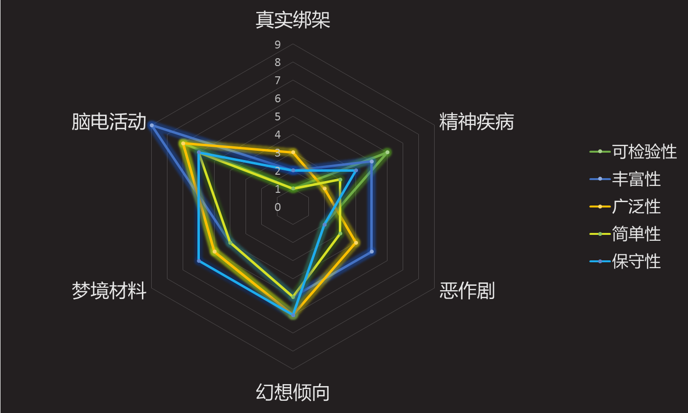
SEARCH公式破解外星人劫持假说
靠谱
脑电活动
这种假说无论从可检验性、丰富性、广泛性、简单性及保守性上都高过其他备择假说！

Slide 17
为
多一点
什
么
提高思考能力，改善生活质量

Slide 18
7
I AM JUST A PPTer
想是高手
#和秋叶
一起学PPT#
待你加入

Slide 19
你也想免费得到出版社赠书做PPT读书笔记？
1
2
3
4
购买99元
网易云课堂
PPT在线课程
购买后去微博私信@秋叶
要福利QQ群号
新浪微博晒作业被老师肯定奖励内部选书
出版社寄书到后约@时间卡片 晒读书PPT
友情提示：马上就去新浪微博
1、关注@时间卡片 ，可以看到其它学员读书PPT制作约定
2、关注@读书笔记PPT，可以看到其它学员已经提交的读书PPT
3、搜#和秋叶一起学PPT#标签，可以看到其它学员已经提交的作业PPT
4、国内主流出版社都已经和@秋叶 老师合作，有本事，不花钱好书随时让你选！

Slide 20


#和秋叶一起学PPT#
学员寒假读书笔记067号
你也想做？请马上@时间卡片 约定
我们免费指导你做出好读书笔记PPT！
和 秋叶 一起学PPT
搜
网易云课堂
秋叶
网易云课堂最受欢迎的付费职场课

